Slide 1

UA.- Estructura de Datos
UNIVERSIDAD AUTÓNOMA DEL ESTADO DE MÉXICO
Facultad de Contaduría y Administración
Licenciatura en Informática Administrativa
Unidad de Competencia I
Tema 1.4.
Apuntadores y aritmética de apuntadores
Este material fue desarrollado para el periodo 2017-B
M.T.I. Jorge Ignacio Pérez Morales

Slide 2
UAI.4 Apuntadores, aritmética de apuntadores
Contenido.
Objetivo
Definición
Uso
Declaración
Aritmética de apuntadores
Reglas básicas
Conclusión
Referencias bibliográficas
Instrucciones para su uso de este material

Slide 3

UAI.4 Apuntadores, aritmética de apuntadores
Objetivo.
Implementar variables que permitan gestionar direcciones de memoria para gestionar estructuras estáticas y dinámicas.

Slide 4
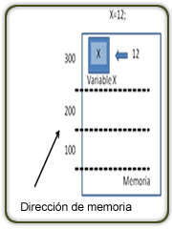
UAI.4 Apuntadores, aritmética de apuntadores
Definición
Un apuntador es una variable que contiene una dirección de memoria como valor almacenado. (Márquez & Osorio, 2011)

Slide 5
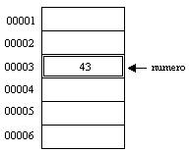
UAI.4 Apuntadores, aritmética de apuntadores
Definición
Un apuntador es una variable que permite almacenar la dirección de memoria de otra variable.
Por su definición los apuntadores sólo almacenan direcciones de memoria.
Joyanes & Zahonero 2013

Slide 6
UAI.4 Apuntadores, aritmética de apuntadores
Uso
Las estructuras de datos estáticas pueden accederse por su nombre o por su dirección de memoria, pero las estructuras de datos dinámicas sólo se pueden acceder por su dirección de memoria.
Los sistemas operativos, compiladores, sistemas manejadores de base de datos, son algunos ejemplos que, durante su desarrollo, hacen uso de estructuras de datos dinámicas, por lo tanto, requieren del manejo de apuntadores.
Esto se verá a más detalle en la unidad 3 del programa de estudios.

Slide 7
UAI.4 Apuntadores, aritmética de apuntadores
Reglas básicas
Un apuntador es una variable como cualquier otra;
Una variable apuntador contiene una dirección que apunta a otra dirección de memoria
En esa posición, se almacenan los datos a los que apunta el apuntador;
Un apuntador apunta a una variable en la memoria.
Los apuntadores deben de seguir las mismas reglas que se aplican a las demás variables, tener nombres únicos y declararse ante de usarse

Slide 8
UAI.4 Apuntadores, aritmética de apuntadores
Declaración
La declaración debe indicar al compilador el tipo de dato al que apunta el apuntador, para ello se precede su nombre con un asterisco (*), mediante el siguiente formato:
<tipo de dato apuntador> *<identificador del apuntador>

Slide 9
UAI.4 Apuntadores, aritmética de apuntadores
Declaración
Ejemplos de cómo declarar un apuntador en lenguaje C es el siguiente:
  int *ap1; //Apuntador a un int
  float *ap2; //Apuntador a un float
  char *ap3; //Apuntador a un char
Se pueden tener apuntadores a cualquier tipo de variable, pero siempre se debe asociar un tipo en particular, es decir, no puedes asociar un apuntador long int a una variable short int.

Slide 10
UAI.4 Apuntadores, aritmética de apuntadores
Declaración
Para programar apuntadores y direcciones de memoria se utilizan los siguientes operadores
Operador | Descripción | Uso
& | Unario o monádico | Devuelve la dirección de memoria de una variable
* | Indirección o de referencia | Devuelve el contenido de una posición de memoria apuntada por un apuntador

Slide 11
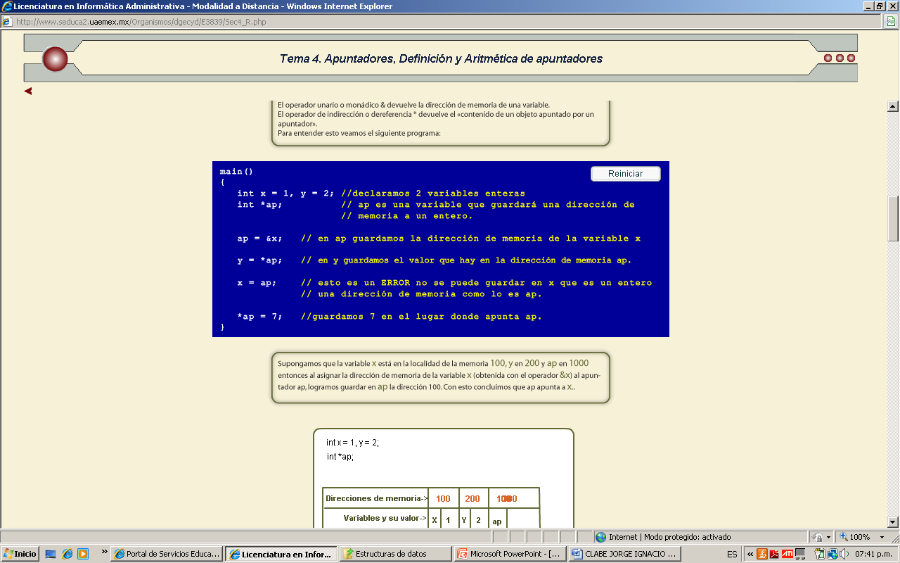
UAI.4 Apuntadores, aritmética de apuntadores
Ejemplo de uso de apuntadores

Slide 12
UAI.4 Apuntadores, aritmética de apuntadores
Ejemplo de uso de apuntadores (explicación)
int x = 1, y = 2;
int *ap;
ap = &y
400
300
100
ap
200
2
y
100
1
x

Slide 13
UAI.4 Apuntadores, aritmética de apuntadores
Ejemplo de uso de apuntadores (explicación)
*ap = 7
400
300
100
ap
200
1
y
100
7
x

Slide 14
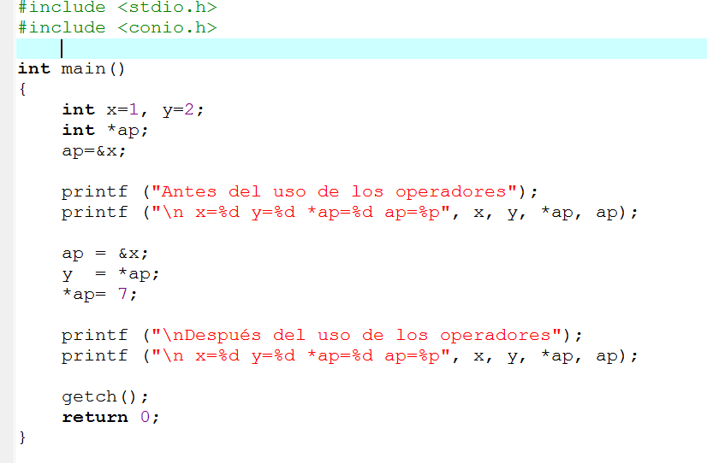
UAI.4 Apuntadores, aritmética de apuntadores
Ejemplo a nivel de código

Slide 15
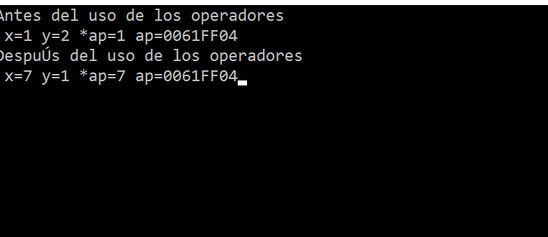
UAI.4 Apuntadores, aritmética de apuntadores
Ejemplo a nivel de código (salida)

Slide 16
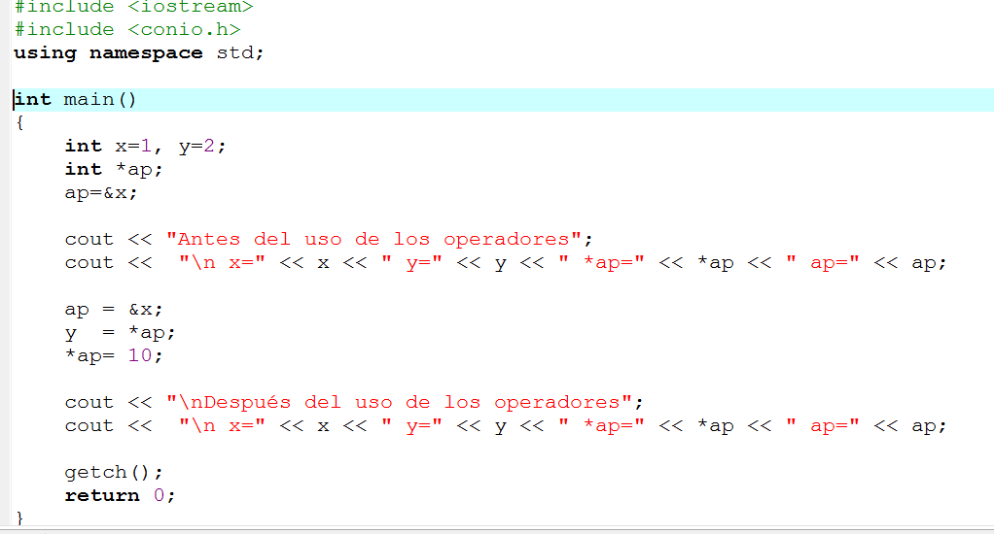
UAI.4 Apuntadores, aritmética de apuntadores
Ejemplo a nivel de código

Slide 17
UAI.4 Apuntadores, aritmética de apuntadores
Actividad
Elabora un programa que lea dos números y que los sume pero accediendo a su dirección de memoria (no a su nombre).

Slide 18
UAI.4 Apuntadores, aritmética de apuntadores
Aritmética de apuntadores
Las operaciones aritméticas que se pueden realizar con los apuntadores es la suma y la resta.
Sumar un entero a un apuntador significa incrementar la dirección de memoria para apuntar al siguiente elemento en la memoria. Restar entonces un entero a un apuntador significa calcular la dirección del elemento anterior en la memoria.

Slide 19
UAI.4 Apuntadores, aritmética de apuntadores
Aritmética de apuntadores
La dirección del siguiente elemento o el anterior en la memoria, depende del tipo de dato del apuntador.
Si p es un apuntador int, entonces p+1 es la dirección de memoria del siguiente entero contiguo a donde apunta p.

Slide 20
UAI.4 Apuntadores, aritmética de apuntadores
Aritmética de apuntadores
Si p es un apuntador char, p-1 es la dirección de memoria del carácter inmediato antes del carácter que apunta p.
Por lo anterior, la aritmética de apuntadores puede aplicarse sólo entre direcciones de memoria del mismo tipo de datos, como es el caso de los arreglos.

Slide 21
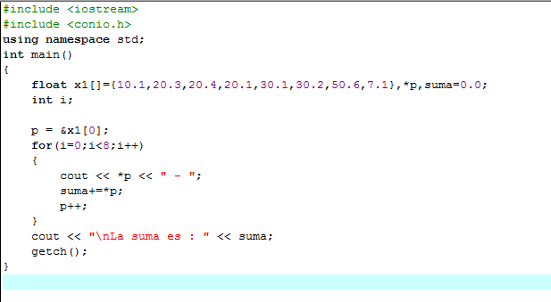
UAI.4 Apuntadores, aritmética de apuntadores
Ejemplo de aritmética de apuntadores
Suma de los elementos de un arreglo.

Slide 22
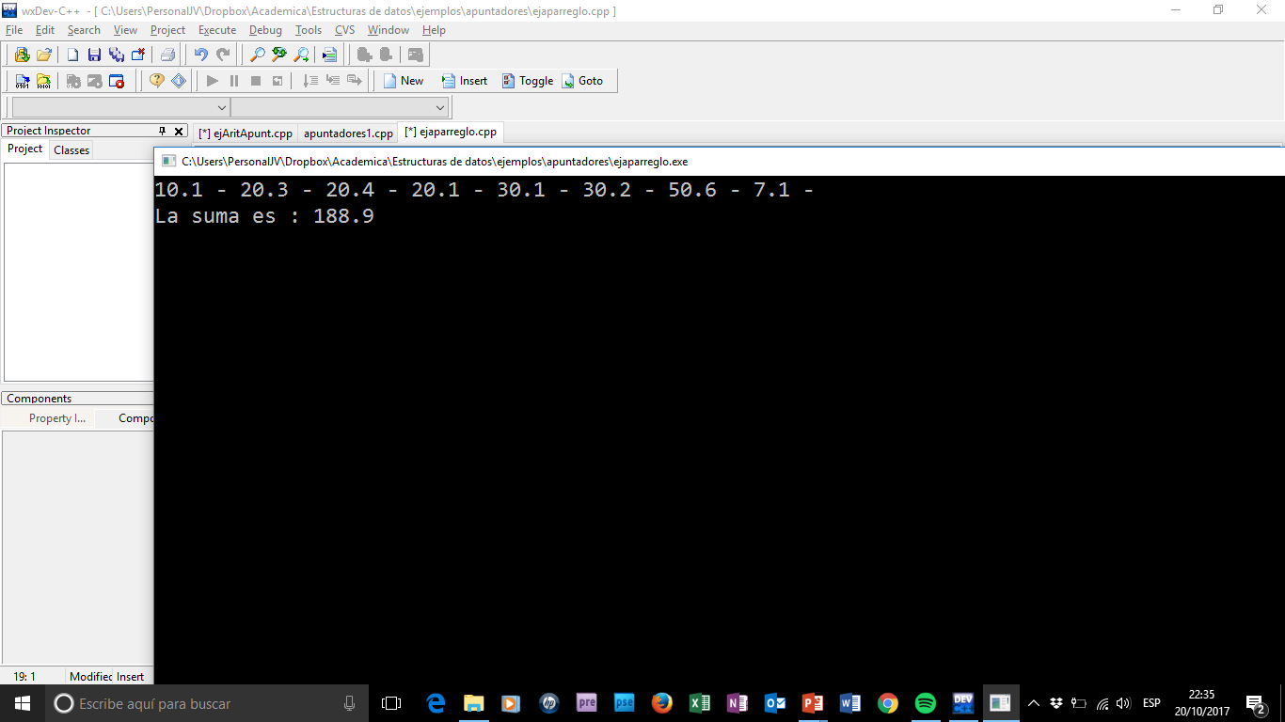
UAI.4 Apuntadores, aritmética de apuntadores
Ejemplo de aritmética de apuntadores
Suma de los elementos de un arreglo (salida).

Slide 23
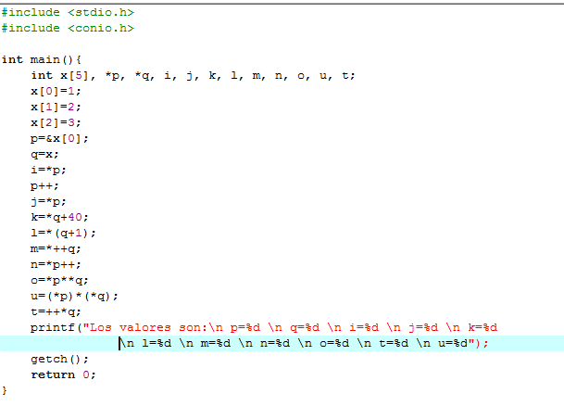
UAI.4 Apuntadores, aritmética de apuntadores
Ejemplo de aritmética de apuntadores
Elabora la prueba de escritorio para el siguiente código:

Slide 24
UAI.4 Apuntadores, aritmética de apuntadores
Ejemplo de aritmética de apuntadores
Una vez que concluyas la prueba de escritorio, analízala con alguno de tus compañeros y discutan, si existen, las diferencias.
Revisa con el docente las salidas correspondientes y discute las diferencias.

Slide 25
UAI.4 Apuntadores, aritmética de apuntadores
Actividad
Elabora un programa que permita llenas un arreglo de 20 elementos con números aleatorios entre 100 y 199
Imprime el arreglo obtenido
Imprime el numero menor y el numero mayor del arreglo.
Lo anterior deberás de realizarlo todo con apuntadores y aritmética de apuntadores.

Slide 26
UAI.4 Apuntadores, aritmética de apuntadores
Conclusiones
Los apuntadores son variables que guardan la dirección de memoria de otras variables.
Los apuntadores de declaran con la siguiente sintaxis:
<tipo de dato apuntador> *<identificador del apuntador>
En tipo de dato debe ser el mismo que el de la variable a la que se desea apuntar.
Los operadores * y & se utilizan para manipular los apuntadores.

Slide 27
UAI.4 Apuntadores, aritmética de apuntadores
Conclusiones
La aritmética de apuntadores se utiliza para recorrer la memoria a la que apunta cada apuntador.
Las operaciones para esto son suma (incremento) y resta (decremento).
La aritmética de apuntadores se utiliza para recorrer estructuras de datos estáticas y para tener acceso a las estructuras de datos dinámicas.

Slide 28
UA I.3 Datos definidos por el usuario
Referencias bibliográficas.
Márquez, T., Osorio, S. y Olvera, E. (2011). Introducción a la programación estructurada en C. México, D.F. Pearson Educación.
Corona, M. (2011). Diseño de algoritmos y su codificación en Lenguaje C. México, D.F. McGraw-Hill Educación.
Ambas publicaciones se pueden consultar desde la biblioteca digital. http://bibliotecadigital.uaemex.mx/contador/basesdedatos1.php

Slide 29
UA I.3 Datos definidos por el usuario
Instrucciones para el uso de este material.
Esta presentación ha sido diseñada para la exposición del tema correspondiente a la UC 1 “Estructuras Estáticas”, Tema 1.3 “Apuntadores y aritmética de apuntadores” de la Unidad de Aprendizaje de Estructura de Datos.
Para su mayor comprensión del tema se hace una introducción con ejercicios de reflexión a fin de que los alumnos y alumnas se involucren con el tema.
Para una mayor comprensión del tema, se recomienda ejecutar los ejemplos en algún compilador del lenguaje ANSI C.
La presentación fue elaborada en PowerPoint 2016, por lo que se recomienda utilizar este software o su visor.

Slide 30
Estructura de Datos.
Jorge Ignacio Pérez Morales
jorge_ipm@hotmail.com

